Slide 1
«Назло надменному соседу…»
Урок истории и культуры Санкт – Петербурга 7 класс
Учитель истории и культуры Санкт – Петербурга
ГБОУ школы № 459
Петрова Ольга Юрьевна

Slide 2
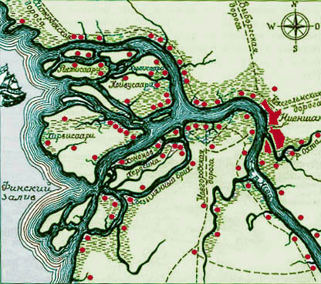
1.Возврат приневских земель
Не на пустом месте появился Санкт-Петербург.
Все поселения (отмеченные красными точками) небольшие, но среди них три значительных села и город с крепостью - Ниеншанц.
В три стороны света уходили сухопутные дороги, в четвертую - морская.
Дельта р. Невы в конце XVII века.

Slide 3
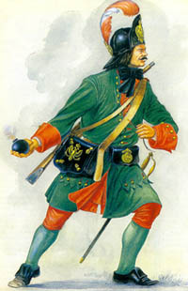
1.Возврат приневских земель
Гренадер лейб-гвардии Преображенского полка (1700-1720)
Весной 1703 года войска под командованием фельдмаршала
Б.Шереметева подошли к Ниеншанцу. Шведы готовились к обороне,но
1 мая 1703 года крепость капитулировала. Согласно военной этике того времени, шведский гарнизон под барабанный бой покинул Ниеншанц с оружием, знаменами, с четырьмя пушками и, как было тогда принято, держа пули во рту. Уходили на север, в Выборг.

Slide 4
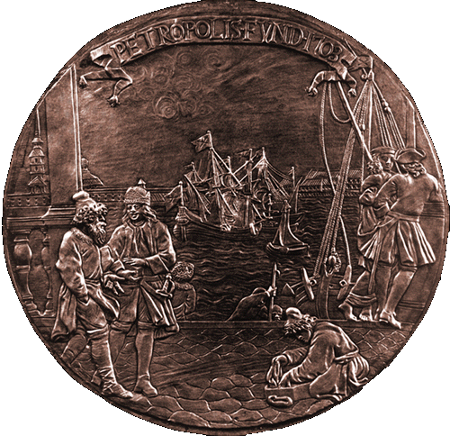
2. Первая и главная крепость города
Торжественная закладка крепости состоялась 16 мая (27 по новому стилю) 1703 года. Этот день официально признан днем рождения города
В 1703 году заканчивается предыстория и начинается история российского города, нареченного Санкт-Петербургом и вскоре провозглашенного новой столицей страны.

Slide 5
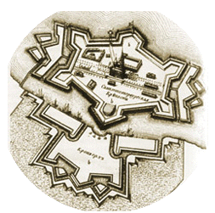
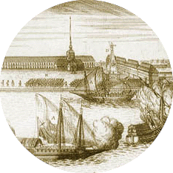
Причины, побудившие Петра основать город в устье Невы.
 | военно-стратегические интересы –необходимость иметь укрепленный форпост для борьбы со шведами
 | торгово-экономические интересы –необходимость построить порт на Балтийском море для торговли со странами Западной Европы кратчайшим путем
 | государственно-политические соображения, связанные с невозможностью осуществить задуманные Петром реформы в Москве при ожесточенном сопротивлении бояр и духовенства.

Slide 6
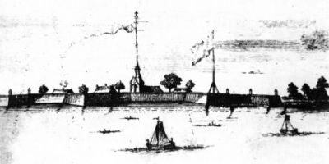
Земляная Петропавловская крепость 1707-1708 гг.
Крепость строили солдаты, пленные шведы, крепостные.
Строительство бастионов курировал Пётр I и его сподвижники. По кураторам назвали крепостные бастионы: Трубецкой, Нарышкин, Государев, Меншиков, Головкин, Зотов.
Первым комендантом Петропавловской крепости стал полковник Карл - Эвальд фон Ренне.
19 мая 1704 года комендантом стал полковник Роман Вилимович Брюс.

Slide 7
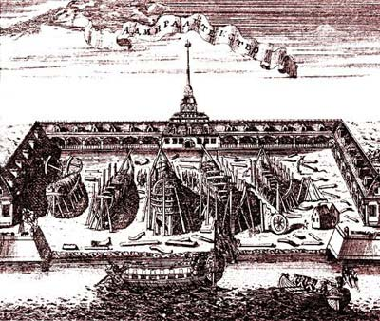
3. Укрепления, защищающие вход в Неву.
Первоначально первая постройка на левом берегу Невы в Санкт-Петербурге задумывалась Петром I только как верфь. Новая верфь была необходима для строительства кораблей Балтийского флота.
Это было одноэтажное сооружение в форме буквы «П», двор был обведен внутренним каналом, во дворе – эллинги для строительства парусных кораблей.
Заложено здание было
5 ноября 1704 г.

Slide 8
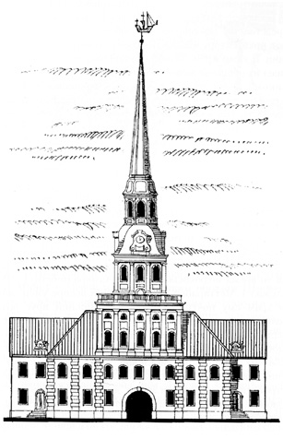
В 1704-1705 гг. в конструкцию здания были внесены коррективы – она принимала функции крепости.
Строительством руководил А. Д. Меншиков, его помощниками были петербургский комендант Яков Брюс и олонецкий комендант Иван Яковлевич Яковлев
1 октября 1705 года над башней с въездными воротами установили шпиль.
Вокруг верфи было установлено 108 пушек.
Адмиралтейство как крепость окончательно было оформлено к 15 ноября 1705 г.

Slide 9
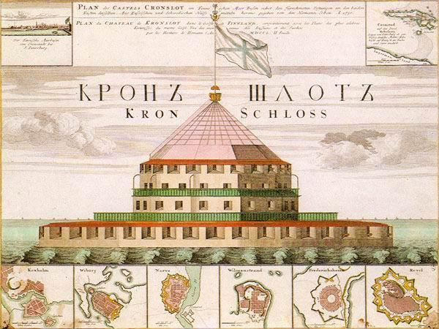
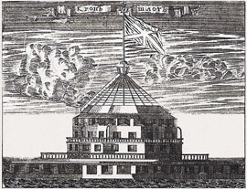
3. Укрепления, защищающие вход в Неву.
В 1705 году Пётр I велел рубить крепость рядом с островом Котлин для защиты Петербурга от шведов.
«И в прибытие Его Великого Государя, тогда наречена оная крепость Кроншлот, сиречь коронный замок, и торжество в ней было тридневное».
Кроншлот
Кроншлот (коронное укрепление, коронный замок)

Slide 10
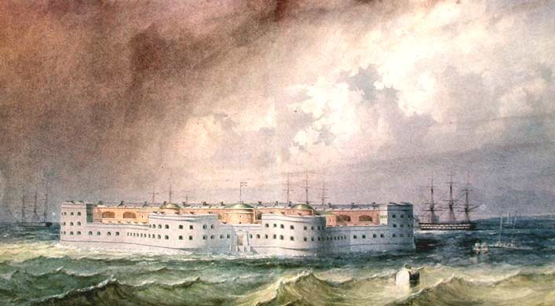
3. Укрепления, защищающие вход в Неву.
7 октября 1723 года на острове Котлин, в торжественной обстановке, состоялась закладка Петром I крепости Кронштадт, «… которая заключала бы в себя весь город и все портовые сооружения, и служила бы делу обороны со всех сторон». Тогда же и город на острове Котлин был назван Кронштадтом, что означает «Город—крепость» или «Укреплённый город».

Slide 11
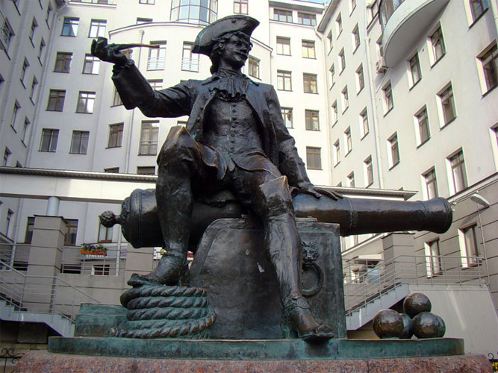
Домашнее задание
К 300 - летию города на Васильевском острове установлен памятник Василию Корчмину.
Как вы полагаете, о чем напоминает этот памятник?

